Slide 1
111.08.30
111學年第一學期開學日
新冠肺炎及傳染病綜合防疫宣導

Slide 2
校園防疫
(一)戴口罩：師生入校全面戴口罩
(二)保持個人衛生:做好個人防疫就能共同維護校園防疫
(四)加強環境消毒
(三)營養午餐防疫
(五)體溫監控
(六)環境空間
(七)維持社交距離

Slide 3
美崙國中校務公告 http://www.mljh.hlc.edu.tw/index.php
學校防疫最新公告請同學及家長上網參閱

Slide 4
健康中心傳染病防疫執行要則
留觀監測
符合:燒.拉.吐.痛
請假返家
返班/追蹤

Slide 5
請通報
發燒
本人 快篩陽
同住家人 快篩陽

Slide 6
7+7 第8天返校前快篩

Slide 7
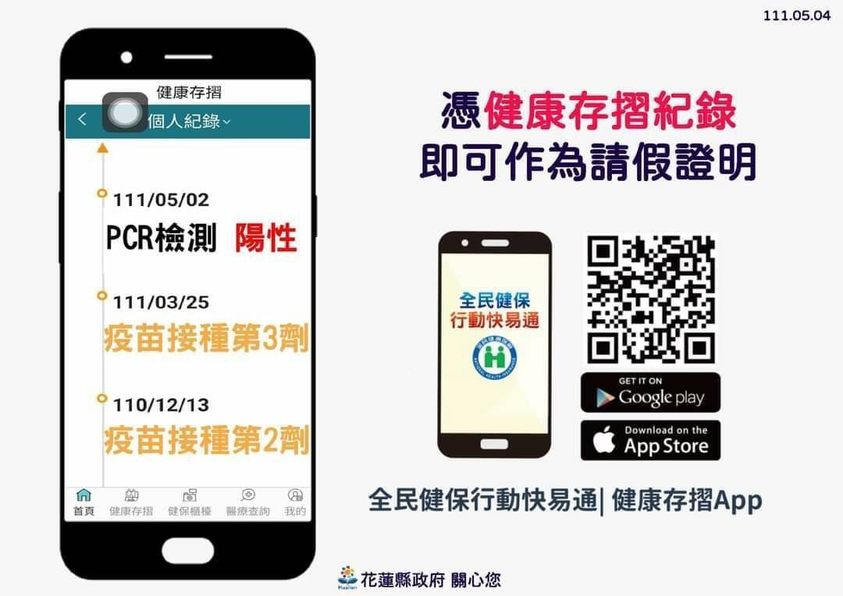
7+7 請回報確診報告

Slide 8
3+4或0+7 第8天返校前快篩

Slide 9
宿舍管理=比照同住親友 你是同住0+7 還是 同住3+4

Slide 10
+3 班級 第1日+第4日返校前快篩

Slide 11
疫苗(補)接種請注意 確診者建議+3個月後再接種

Slide 12
新冠疫苗接種調查
同意接種(9/2周五前務必交回同意書)
同意書請勾選同意及接種方式(校園集中接種或衛生所/醫院)
確診未超過3個月
同意書請勾選不同意
不建議三個月內接種新冠疫苗
請勾選接種劑次(第1劑.第2劑 或 追加劑#第3劑)
請合併繳交接種黃卡
確診已超過3個月(6/13日前曾經確診)
9/13可接種
請注意接種間隔符合(1-2劑至少間隔1個月,2-3劑需間隔150天)

Slide 13
疫苗接種重要日程表
1.HPV子宮頸疫苗接種(限8年級女生):9/28(週三)下午第六節
2.新冠疫苗接種(全校):預計9/13(周二)下午15:00
3.流感疫苗接種(全校含教職員):預計10/6(週四)上午0830-1130

